Slide 1
主日证道
从匮乏到丰盛的恩典
              讲员：陈百炼传道
              经文：约翰福音6:1-15

Slide 2
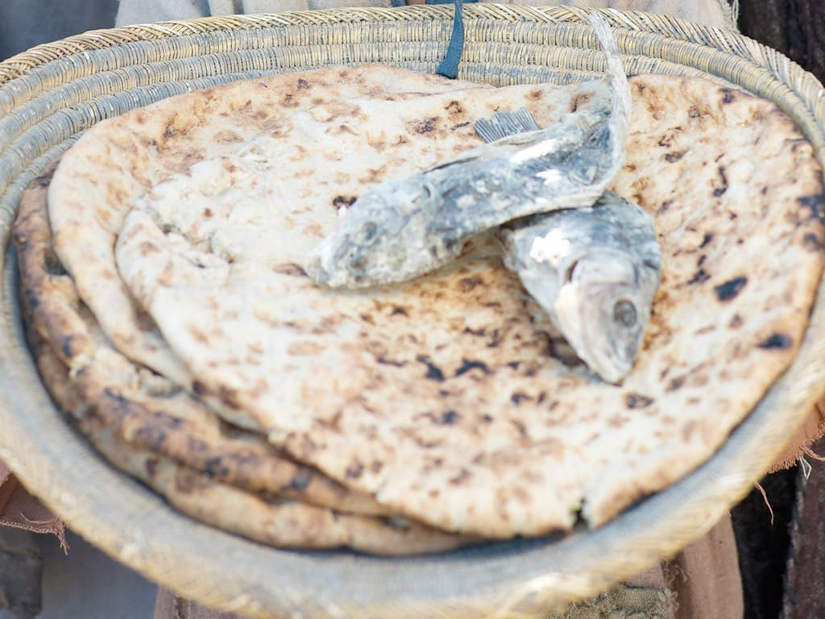
從匱乏到豐盛的恩典
約翰福音 6:1-15

Slide 3

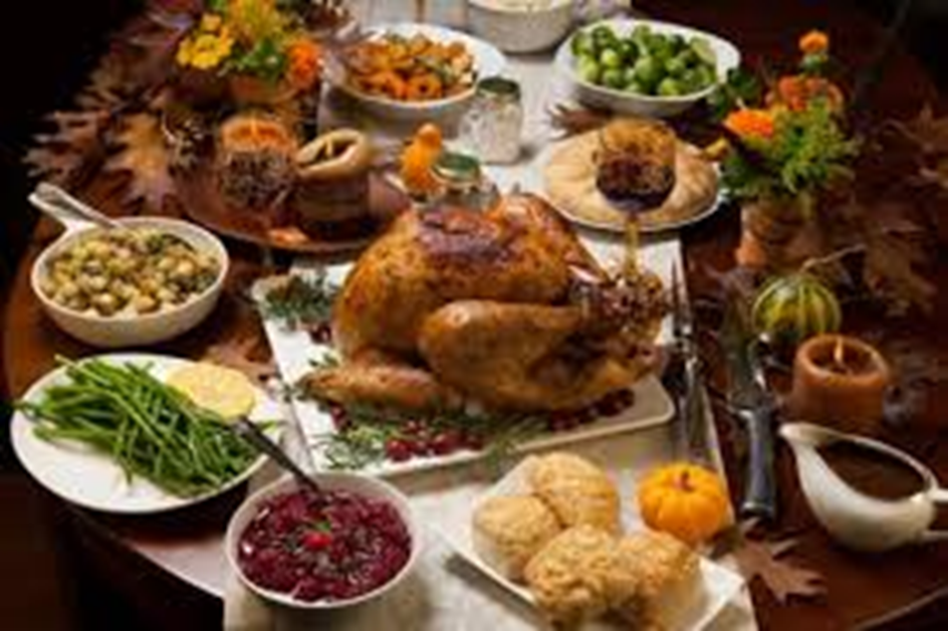
美國夢
只要努力工作、堅持不懈、充分利用機會
就可取得成功、創造更美好的未來
錢、

Slide 4

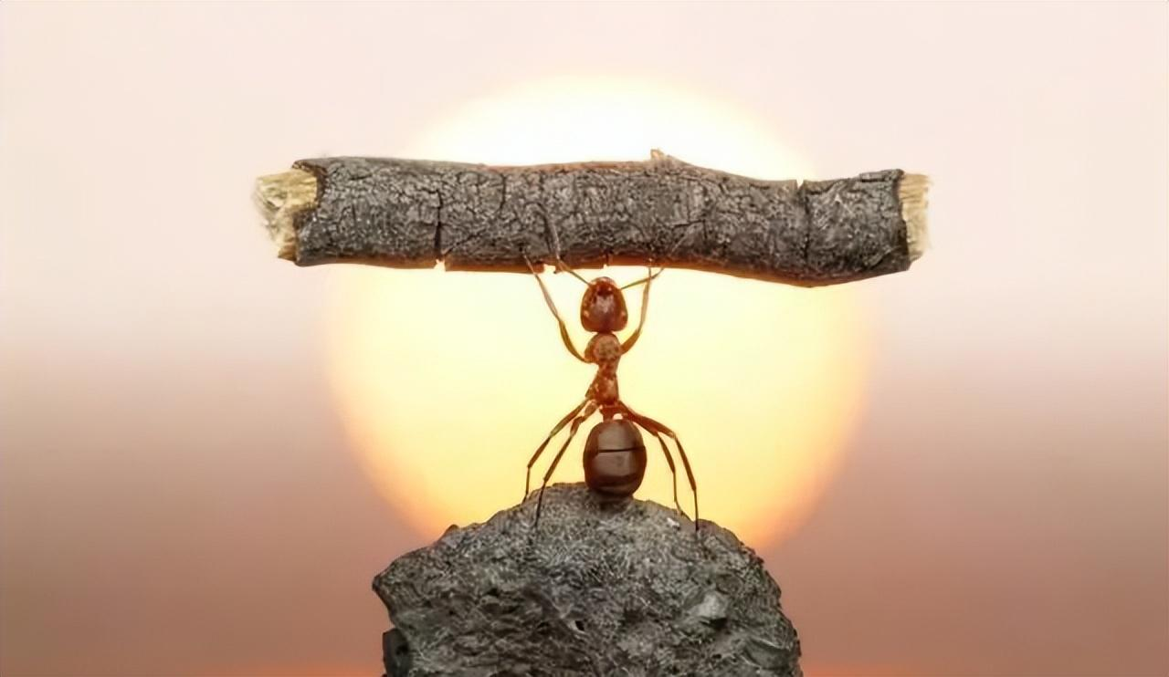


現實生活
能力
財物
不夠
時間
我的神必照他榮耀的豐富，在基督耶穌裡，使你們 一切所需用的都充足。 (腓立比書 4:19)

Slide 5
信息经文：
6:1 這事以後，耶穌渡過加利利海，就是提比哩亞海。
6:2 有許多人因為看見他在病人身上所行的神蹟，就跟隨他。
6:3 耶穌上了山，和門徒一同坐在那裡。
6:4 那時猶太人的逾越節近了。
6:5 耶穌舉目看見許多人來，就對腓力說：「我們從哪裡買餅叫 這些人吃呢？」
6:6 （他說這話是要試驗腓力；他自己原知道要怎樣行。）
6:7 腓力回答說：「就是二十兩銀子的餅，叫他們各人吃一點也 是不夠的。」
6:8 有一個門徒，就是西門•彼得的兄弟安得烈，對耶穌說：
6:9 「在這裡有一個孩童，帶著五個大麥餅、兩條魚，只是分給 這許多人還算甚麼呢？」

Slide 6
信息经文：
6:10 耶穌說：「你們叫眾人坐下。」原來那地方的草多，眾人 就坐下，數目約有五千。
6:11 耶穌拿起餅來，祝謝了，就分給那坐著的人；分魚也是這 樣，都隨著他們所要的。
6:12 他們吃飽了，耶穌對門徒說：「把剩下的零碎收拾起來， 免得有糟蹋的。」
6:13 他們便將那五個大麥餅的零碎，就是眾人吃了剩下的，收 拾起來，裝滿了十二個籃子。
6:14 眾人看見耶穌所行的神蹟，就說：「這真是那要到世間來 的先知！」
6:15 耶穌既知道眾人要來強逼他作王，就獨自又退到山上去了。

Slide 7
在基督耶穌裡 → 從匱乏到豐盛的恩典
      從需求物質的匱乏到祂豐盛供應
      從憐憫信心的匱乏到祂豐盛施予
      從認識耶穌的匱乏到祂豐盛充滿

Slide 8
信息经文：
6:1 這事以後，耶穌渡過加利利海，就是提比哩亞海。
6:2 有許多人因為看見他在病人身上所行的神蹟，就跟隨他。
6:3 耶穌上了山，和門徒一同坐在那裡。
耶穌和門徒
  猶太人想要殺耶穌 (約)
  希律想要見他(太/可/路)
  耶穌給門徒能力/權柄傳道、趕許多鬼，治好許多病人
  忙得連吃飯也沒有工夫
可 6:31 他就說：「你們來，同我暗暗地到曠野地方去歇一歇。」

Slide 9
眾人
  看見耶穌所行的神蹟，跟隨他
  有許多認識耶穌和門徒，從各城步行，一同跑到那裡，比他們先趕到了
耶穌憐憫/接待他們，講論神國的道，醫治那些需醫治的人
→ 事與願違：「暗暗地」到「曠野」地方去「歇一歇」
→ 極大需求: 天已晚、許多人、野地 (太/可/路)
→ 意外要求：耶穌說：「你們給他們吃吧！」
→ 恩典的開始：看見神的作為

Slide 10
需求物質的匱乏
信息经文：
6:5 耶穌舉目看見許多人來，就對腓力說：「我們從哪裡買餅叫 這些人吃 呢？」
6:6 （他說這話是要試驗腓力；他自己原知道要怎樣行。）
6:7 腓力回答說：「就是二十兩銀子的餅，叫他們各人吃一點也 是不夠 的。」
6:8 有一個門徒，就是西門•彼得的兄弟安得烈，對耶穌說：
6:9 「在這裡有一個孩童，帶著五個大麥餅、兩條魚，只是分給 這許多人 還算甚麼呢？」
門徒需求物質的匱乏囧況
  錢少、事多、離家遠 ← 看自己、看別人
  不夠！(否定) 杯水車薪? (懷疑)
  擁有 vs. 所需
這是我?

Slide 11
從需求物質的匱乏到祂豐盛供應
信息经文：
6:10 耶穌說：「你們叫眾人坐下。」原來那地方的草多，眾人就坐下， 數目約有五千。
6:11 耶穌拿起餅來，祝謝了，就分給那坐著的人；分魚也是這樣， 都隨著他們所要的。
6:12 他們吃飽了，耶穌對門徒說：「把剩下的零碎收拾起來，免得有糟 蹋的。」
6:13 他們便將那五個大麥餅的零碎，就是眾人吃了剩下的，收拾起來， 裝滿了十二個籃子。
五餅二魚 vs. 五千人
  在耶穌手裡 - 並非「勉強夠用」→ 綽綽有餘
太6:26 天空的飛鳥，牠們既不種，也不收，又不收積在倉裡，你們的天父尚且養活牠們。你們不比牠們貴重麼？

Slide 12
在匱乏之處 - 經歷神豐盛供應的恩典作為
知道這是神所關心、所要的
  6:5 耶穌說：「我們從哪裡買餅叫這些人吃呢？」
知道自己的不足，也不能靠自己
  6:7「二十兩銀子的餅…各人吃一點也是不夠的。」
  6:9「…五個大麥餅、兩條魚…許多人還算甚麼呢？」
順服主的命令
  太14:18 耶穌說：「拿過來給我。」
  6:10 耶穌說：「你們叫眾人坐下。」
一位師母的見證 - 神從來沒有讓她們缺乏過
我們的限制 → 神給的機會
我們的缺乏 → 神給的預備
在匱乏之處感恩

Slide 13
信息经文：
6:5 耶穌舉目看見許多人來，就對腓力說：「我們從哪裡買餅叫 這些人吃 呢？」
6:6 （他說這話是要試驗腓力；他自己原知道要怎樣行。）
6:7 腓力回答說：「就是二十兩銀子的餅，叫他們各人吃一點也 是不夠 的。」
6:8 有一個門徒，就是西門•彼得的兄弟安得烈，對耶穌說：
6:9 「在這裡有一個孩童，帶著五個大麥餅、兩條魚，只是分給 這許多人 還算甚麼呢？」
門徒憐憫信心的匱乏
  耶穌憐憫/接待/教導眾人 → 最好的時刻
  天已晚、許多人、野地 → 最糟的時刻
  給他們吃 → 口水喂不飽肚子
憐憫信心的匱乏
這不是我的問題!

Slide 14
信息经文：
6:5 耶穌舉目看見許多人來，就對腓力說：「我們從哪裡買餅叫 這些人吃 呢？」
6:6 （他說這話是要試驗腓力；他自己原知道要怎樣行。）
為什麼要問腓力這個問題 - 試驗
  暴露自己的有限 → 憐憫軟弱
  知道他人的不足 → 無人投靠
  邀請人與主同工 → 轉眼仰望
  經歷神愛的豐盛 → 信心倍增
  驅使人更信靠祂 → 豐盛憐憫
從憐憫信心的匱乏到祂豐盛施予
不是焦慮的質問 → 乃是憐憫的心腸
五餅二魚餵飽五千人 → 不是我，乃是基督

Slide 15
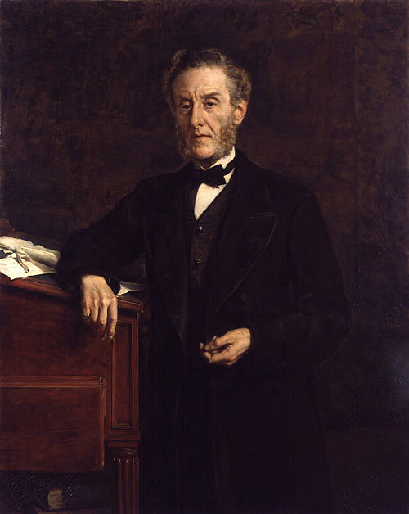
信息经文：
6:5 耶穌舉目看見許多人來，就對腓力說：「我們從哪裡買餅叫 這些人吃 呢？」
6:6 （他說這話是要試驗腓力；他自己原知道要怎樣行。）
為什麼要問腓力/門徒/你我這個問題?
一位牧師的見證
從憐憫信心的匱乏到祂豐盛施予
「我希望活得更久一點。這個世界有這麼多苦難，我實在無法忍受離開。」
(安東尼·阿什利-庫珀 沙夫茨伯里伯爵)
Anthony Ashley-Cooper, 7th Earl of Shaftesbury, (1801 – 1885)

Slide 16
認識耶穌的匱乏
信息经文：
6:2 有許多人因為看見他在病人身上所行的神蹟，就跟隨他。
6:4 那時猶太人的逾越節近了。
… 耶穌拿起餅來，祝謝了，就分給 … 都隨著他們所要的。
他們吃飽了，… 剩下的，…裝滿了十二個籃子。
6:14 眾人看見耶穌所行的神蹟，就說：「這真是那要到世間來 的先知！」
6:15 耶穌既知道眾人要來強逼他作王，就獨自又退到山上去了。
眾人認識耶穌的匱乏：被醫病、餵飽眾人神蹟吸引
  「那位先知」強逼他作王 → 以後可以吃餅得飽 (約 6:26)
  錯失耶穌是「生命的糧」 → 錯失永遠滿足(約 6:35)
  從耶穌的憐憫接待 → 獨自又退去！
Q: 我會是這樣的人嗎?
不要讓信心停在耶穌的作為上，要停在祂是誰上。

Slide 17
認識耶穌的匱乏
門徒認識耶穌的匱乏 - 忘記耶穌同在的能力
  迦拿婚宴水變成美酒
  迦百農大臣兒子距離醫病
  醫治癱瘓了38年的病
  …
但耶穌認識我們 - 自己原知道要怎樣行(6.6）
  知道(εἴδω) ：確定的知識──已經掌握的事實
    門徒手中：供給有限不足、軟弱逃避
    眾人心中：追求眼前滿足、短暫離棄
  仍然憐憫、供應、教導、引領
你我是否也常忘記？
這是我?

Slide 18
從認識耶穌的匱乏到祂豐盛充滿
以實際行動順服耶穌的吩咐 - 再次經歷耶穌的豐盛能力
  「拿過來給我」→ 把僅有的五餅二魚放在耶穌的手里
  「叫眾人坐下」→ 井然有序:有一百一排,五十一排 (可6:40)
  參與分餅分魚給予眾人
五餅二魚的神蹟 → 認識耶穌
  不是只供應需要 → 祂自己是我們的需要：生命的糧
  不是只施予憐憫 → 祂自己是我們的憐憫：隨時的幫助
  不是只充滿恩典 → 祂自己是我們的恩典：感恩節最大的禮物

Slide 19
信息思想：從匱乏到豐盛的恩典
匱乏是領受神恩典的機會, 不是障礙
→ 神憐憫的邀請
→ 使我們轉向祂、經歷祂
→ 通往祂豐盛的大門
→ 分享祂的豐盛
轉向耶穌
事與願違
極大需求
意外要求
經歷
耶穌
祝福眾人

Slide 20
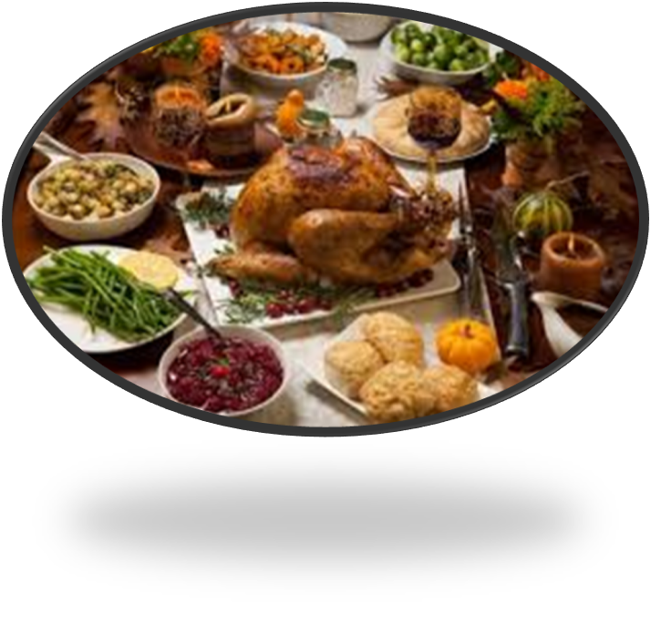
在基督耶穌裡 → 從匱乏到豐盛的恩典

